Slide 1
第7章 算符优先分析
算符优先文法的定义
算符优先关系表的构造
算符优先分析算法
算符优先分析法的局限性

Slide 2


算符优先分析
自下而上分析算法 模型----移进归约
算符优先分析不是规范归约
算符优先分析的可归约 串是句型的最左素短语
定义 cfg（上下文无关文法） G 的句型的素短语是一个短语，它至少包含一个终结符，且除自身外不再包含其他素短语。处于句型最左边的素短语为最左素短语
文法G[S]
S αAδ且A β则称β是句型α β δ相对于非终结符A的短语

Slide 3
E
文法G[E]：
(1) E→E+T
(2) E→T
(3) T→T*F
(4) T→F
(5) F→P↑F|P
(6) P→(E)
(7) P→i
句型T+T*F+i
其短语有：
T+T*F+i
T+T*F
T
T*F
i
E
+
T
E
+
T
F
T
T
*
F
i
E
素短语为：T*F， i
E
+
T
最左素短语为：T*F
F
E
+
T
T
i
句型T+T+i的素短语为： T+T，i
句型T+T+F的素短语为：T+T

Slide 4
分析程序模型
输入串#
总控程序
输出
#
算符优先关系表
产生式

Slide 5
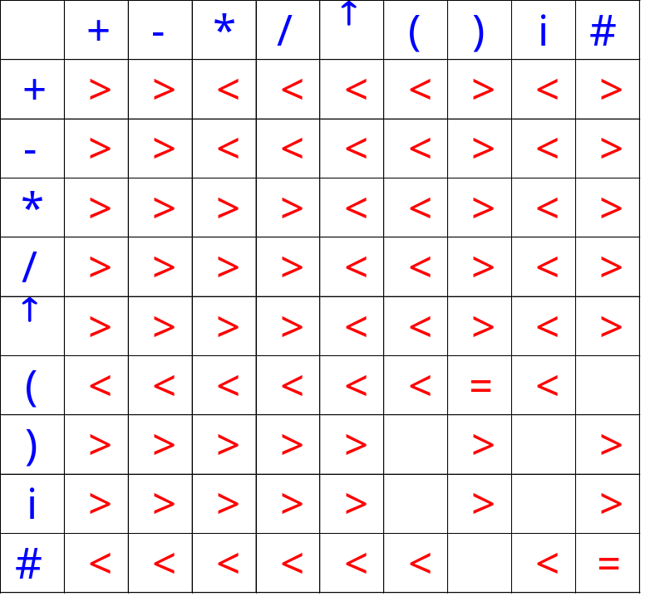
如何确定算符优先关系？
文法G[E]：E→E+E|E-E|E*E|E/E|E↑E|(E)|i
人为确定：
（1）i的优先级最高
（1） ↑优先级次于i，右结合
（2）*和/优先级次之，左结合
（3）+和-优先级最低，左结合
（4）括号‘(’,‘)’的优先级大于括号外的运算符，小于括号内的运算符，内括号的优先性大于外括号
（5）#的优先性低于与其相邻的算符
算符优先关系表

Slide 6
算符优先文法的定义
定义：如果不含空产生式的上下文无关文法 G 中没有形如 A→…BC…的产生式，其中B，C∈V_{N} 则称G 为算符文法（OG）。
例7.1 G[E]：E→E+E|E-|E*E|E/E|E↑E|(E)|i
例7.2 G’[E]: E→E＋T|T
T→T*F|F
F→P↑F｜P
P→(E)|i
性质1：在算符文法中任何句型都不包含两个相邻的非终结符.
性质2：如 Ab 或 bA 出现在算符文法的 句型 α 中，其中 A∈V_{N}，b∈V_{T}， 则 α 中任何 含 b 的短语必含有A。

Slide 7
算符优先关系
在OG中 定义 （算符优先关系）
    a = b G中有形如：A→…ab…
    或A → …aBb...的产生式。
    a < b G中有形如: A→ …aB…的产生式, 而 B b… 或B Cb…
    a > b G中有形如: A → …Bb…的产生 式,而 B …a 或 B … aC
    规定 若 S a…或 S Ca… 则 # < a
    若 S …a 或 S …aC 则 a > #

Slide 8
在 OG文法 G 中，若任意两个终结符间至多有一种算符优先关系存在，则称G 为算符优先文法(OPG)。
  注意：允许b>c, c>b;
  不允许 b>c, b<c, b=c中任两个 同时存在。
  b=c 不一定 c = b。
  例7.1中：“（” = “）”，“）”<>“（”。
  结论 : 算符优先文法是无二义的。

Slide 9
算符优先关系表的构造
首先定义如下两个集合：
FIRSTVT(B)=｛b｜B b… 或 B Cb…｝
LASTVT(B)=｛a｜B …a 或 B …aC｝
按如下算法计算出给定文法中任何两个终结符对(a,b)之间的优先关系：
1) ‘=‘关系
  直接看产生式的右部，若出现了
  A →…ab…或 A →…aBb,则a=b
2)’<‘关系
  求出每个非终结符B的FIRSTVT(B)
  若A→…aB…,则∀b∈FIRSTVT(B),则a<b
3)’>’关系
  求出每个非终结符B的LASTVT(B)
  若A→…Bb…,则∀a∈LASTVT(B),则a>b

Slide 10
计算算符优先关系
例文法G’[E’]：
(0) E’→#E#
(1) E→E+T
(2) E→T
(3) T→T*F
(4) T→F
(5) F→P↑F|P
(6) P→(E)
(7) P→i
FIRSTVT(E’)={#}
FIRSTVT(E)={+,*,↑,(,i}
FIRSTVT(T)={*,↑,(,i}
FIRSTVT(F)={↑,(,i}
FIRSTVT(P)={(,i}
LASTVT(E’)={#}
LASTVT(E)={+,*,↑,),i}
LASTVT(T)={*,↑,),i}
LASTVT(F)={↑,),i}
LASTVT(P)={),i}

Slide 11

(0)E’→#E# (1) E→E+T (2) E→T (3) T→T*F (4) T→F
(5) F→P↑F|P (6) P→(E) (7) P→i
1)‘=’关系
由产生式(0)和(6),得
#=#， ( = )
3)‘>’关系
找形如：A→…Bb…的产生式
E#: 则 LASTVT(E)>#
E+: 则 LASTVT(E)>+
T*: 则 LASTVT(T)>*
P↑: 则 LASTVT(P)>↑
E): 则 LASTVT(E)>)
2）‘<’关系
找形如A→…aB…的产生式
#E：则 #<FIRSTVT(E)
+T: 则 +<FIRSTVT(T)
*F: 则 *<FIRSTVT(F)
↑F: 则 ↑<FIRSTVT(F)
(E: 则 (<FIRSTVT(E)

Slide 12
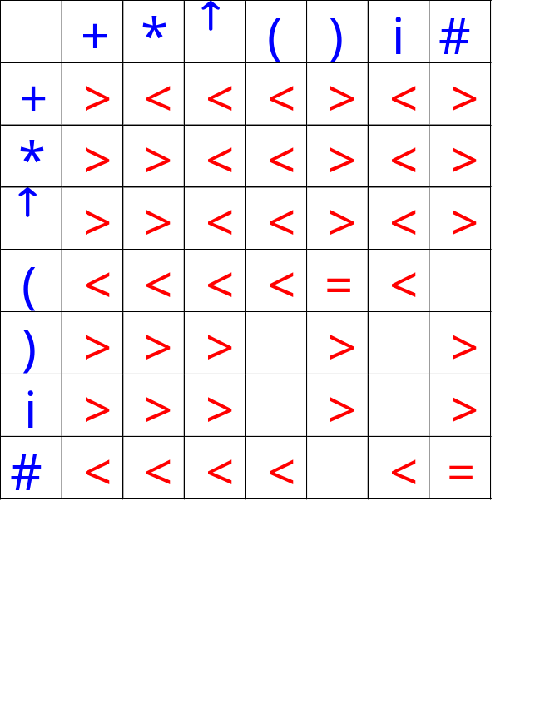
表达式文法G’[E’]的算符优先关表

Slide 13
算符优先分析算法
算符优先文法句型的性质
算符文法的任何一个句型应为如下形式：
＃N₁a₁N₂a₂ ... N_{n}a_{n} N_{n+1}＃
其中N _{k}(1≤k≤n+1)为非终结符或空，a_{k}(1≤k≤n)为终结符
算符优先文法句型的最左素短语N_{i}a_{i}N_{i+1}a_{i+1} ... N_{j}a_{j} N_{j+1}满足：
a_{i-1} ＜ a_{i}
a_{i} =a_{i+1} =…… =a_{j-1} =a_{j}
a_{j} ＞ a_{j+1}
即：a_{i-1}<a_{i}=a_{i-1}=...= a_{j-1} = a_{j}> a_{j+1}

Slide 14
    1 k:= 1; S [ k ] := “#”
      2 repeat read 下一符号到a;
      3 if S[ k ] ∈ Vt then j := k else j := k-1;
      4 while S[ j ] > a do
      5 { repeat
      6 Q := S[ j ];
      7 if S[ j-1] ∈ Vt then j := j-1
      8 else j:= j-2
      9 until S [ j ] < Q;
      10 将 S[ j+1] S[ j+2 ]…S[ k ]归约到某个N;/∗•••∗/
      11 k := j+1;
      12 S[ k ]:= N;
      13 }
      14 if ( S [ j ] < a or S[ j ] = a)
      15 then { k := k+1; S[ k] := a}
      16 else error
      17 until a = “#”

Slide 15
算符优先分析法
简单，直观，有利于表达式分析，易于手工实现
比规范归约快
可能导致把错误的句子得到正确的归约

